Slide 1

程序设计实习
C++面向对象程序设计
信息科学技术学院
郭 炜
微博：http://weibo.com/guoweiofpku
学会程序和算法，走遍天下都不怕!
讲义内照片均为郭炜拍摄
微信公众号

Slide 2
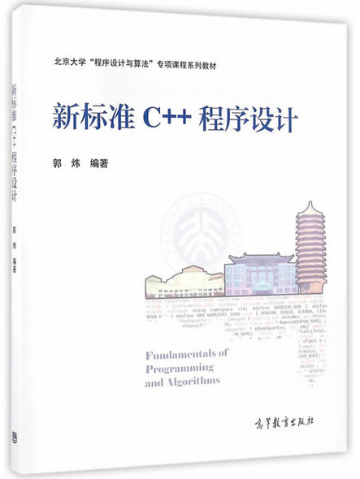
信息科学技术学院
配套教材：
高等教育出版社
《新标准C++程序设计》
郭炜 编著

Slide 3
函数指针
信息科学技术学院《程序设计实习》 郭炜

Slide 4
基本概念
程序运行期间，每个函数都会占用一段连续的内存空间。而函数名就是该函数所占内存区域的起始地址(也称“入口地址”)。我们可以将函数的入口地址赋给一个指针变量，使该指针变量指向该函数。然后通过指针变量就可以调用这个函数。这种指向函数的指针变量称为“函数指针”。

Slide 5
基本概念
程序运行期间，每个函数都会占用一段连续的内存空间。而函数名就是该函数所占内存区域的起始地址(也称“入口地址”)。我们可以将函数的入口地址赋给一个指针变量，使该指针变量指向该函数。然后通过指针变量就可以调用这个函数。这种指向函数的指针变量称为“函数指针”。
函数体
函数指针

Slide 6
定义形式
类型名 (* 指针变量名)(参数类型1, 参数类型2,…);

Slide 7
定义形式
类型名 (* 指针变量名)(参数类型1, 参数类型2,…);
例如：
int (*pf)(int ,char);

Slide 8
定义形式
类型名 (* 指针变量名)(参数类型1, 参数类型2,…);
例如：
int (*pf)(int ,char);
表示pf是一个函数指针，它所指向的函数，返回值类型应是int，该函数应有两个参数，第一个是int 类型，第二个是char类型。

Slide 9
使用方法
可以用一个原型匹配的函数的名字给一个函数指针赋值。
要通过函数指针调用它所指向的函数，写法为：
函数指针名(实参表);

Slide 10
使用方法
#include <stdio.h>
void PrintMin(int a,int b) {
if( a<b )
printf("%d",a);
else
printf("%d",b);
}
int main() {
void (* pf)(int ,int);
int x = 4, y = 5;
pf = PrintMin;
pf(x,y);
return 0;
}

Slide 11
使用方法
#include <stdio.h>
void PrintMin(int a,int b) {
if( a<b )
printf("%d",a);
else
printf("%d",b);
}
int main() {
void (* pf)(int ,int);
int x = 4, y = 5;
pf = PrintMin;
pf(x,y);
return 0;
}
PrintMin
pf

Slide 12
使用方法
#include <stdio.h>
void PrintMin(int a,int b) {
if( a<b )
printf("%d",a);
else
printf("%d",b);
}
int main() {
void (* pf)(int ,int);
int x = 4, y = 5;
pf = PrintMin;
pf(x,y);
return 0;
}
PrintMin
pf
输出结果：
4

Slide 13
函数指针和qsort库函数
C语言快速排序库函数：
void qsort(void *base, int nelem, unsigned int width,
int ( * pfCompare)( const void *, const void *));
可以对任意类型的数组进行排序

Slide 14
函数指针和qsort库函数
a[0]
a[1]
……
a[i]
……
a[n-1]
对数组排序，需要知道：

Slide 15
函数指针和qsort库函数
a[0]
a[1]
……
a[i]
……
a[n-1]
对数组排序，需要知道：
数组起始地址

Slide 16
函数指针和qsort库函数
a[0]
a[1]
……
a[i]
……
a[n-1]
对数组排序，需要知道：
数组起始地址
数组元素的个数

Slide 17
函数指针和qsort库函数
a[0]
a[1]
……
a[i]
……
a[n-1]
对数组排序，需要知道：
数组起始地址
数组元素的个数
3) 每个元素的大小（由此可以算出每个元素的地址）

Slide 18
函数指针和qsort库函数
a[0]
a[1]
……
a[i]
……
a[n-1]
对数组排序，需要知道：
数组起始地址
数组元素的个数
3) 每个元素的大小（由此可以算出每个元素的地址）
4) 元素谁在前谁在后的规则

Slide 19
函数指针和qsort库函数
a[0]
a[1]
……
a[i]
……
a[n-1]
void qsort(void *base, int nelem, unsigned int width,
int ( * pfCompare)( const void *, const void *));
base: 待排序数组的起始地址，

Slide 20
函数指针和qsort库函数
a[0]
a[1]
……
a[i]
……
a[n-1]
void qsort(void *base, int nelem, unsigned int width,
int ( * pfCompare)( const void *, const void *));
base: 待排序数组的起始地址，
nelem: 待排序数组的元素个数，

Slide 21
函数指针和qsort库函数
a[0]
a[1]
……
a[i]
……
a[n-1]
void qsort(void *base, int nelem, unsigned int width,
int ( * pfCompare)( const void *, const void *));
base: 待排序数组的起始地址，
nelem: 待排序数组的元素个数，
width: 待排序数组的每个元素的大小（以字节为单位）

Slide 22
函数指针和qsort库函数
a[0]
a[1]
……
a[i]
……
a[n-1]
void qsort(void *base, int nelem, unsigned int width,
int ( * pfCompare)( const void *, const void *));
base: 待排序数组的起始地址，
nelem: 待排序数组的元素个数，
width: 待排序数组的每个元素的大小（以字节为单位）
pfCompare :比较函数的地址

Slide 23
函数指针和qsort库函数
void qsort(void *base, int nelem, unsigned int width,
int ( * pfCompare)( const void *, const void *));
pfCompare: 函数指针，它指向一个“比较函数”。
该比较函数应为以下形式：
int 函数名(const void * elem1, const void * elem2);
比较函数是程序员自己编写的

Slide 24
函数指针和qsort库函数
排序就是一个不断比较并交换位置的过程。
qsort函数在执行期间，会通过pfCompare指针调用 “比较函数”，调用时将要比较的两个元素的地址传给“比较函数”,然后根据“比较函数”返回值判断两个元素哪个更应该排在前面。

Slide 25
函数指针和qsort库函数
a[0]
a[1]
……
a[i]
……
a[n-1]
pfCompare( e1, e2 );

Slide 26
函数指针和qsort库函数
a[0]
a[1]
……
a[i]
……
a[n-1]
pfCompare( e1, e2 );
int 比较函数名(const void * elem1, const void * elem2);

Slide 27
函数指针和qsort库函数
a[0]
a[1]
……
a[i]
……
a[n-1]
pfCompare( e1, e2 );
int 比较函数名(const void * elem1, const void * elem2);
比较函数编写规则：
1) 如果 * elem1应该排在 * elem2前面，则函数返回值是负整数
2) 如果 * elem1和* elem2哪个排在前面都行，那么函数返回0
3) 如果 * elem1应该排在 * elem2后面，则函数返回值是正整数

Slide 28
函数指针和qsort库函数
实例：
下面的程序，功能是调用qsort库函数，将一个unsigned int数组按照个位数从小到大进行排序。比如 8，23，15三个数，按个位数从小到大排序，就应该是 23，15，8

Slide 29
#include <stdio.h>
#include <stdlib.h>
int MyCompare( const void * elem1, const void * elem2 )
{
unsigned int * p1, * p2;
p1 = (unsigned int *) elem1; // “* elem1” 非法
p2 = (unsigned int *) elem2; // “* elem2” 非法
return (* p1 % 10) - (* p2 % 10 );
}
#define NUM 5
int main()
{
unsigned int an[NUM] = { 8,123,11,10,4 };
qsort( an,NUM,sizeof(unsigned int), MyCompare);
for( int i = 0;i < NUM; i ++ )
printf("%d ",an[i]);
return 0;
}
输出结果：
10 11 123 4 8

Slide 30
命令行参数
信息科学技术学院《程序设计实习》 郭炜

Slide 31
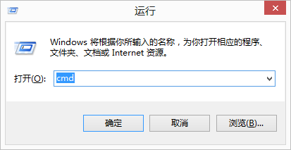
命令行方式运行程序
Windows + R 键：

Slide 32
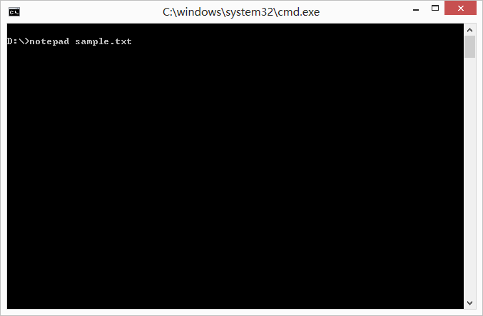
命令行方式运行程序

Slide 33
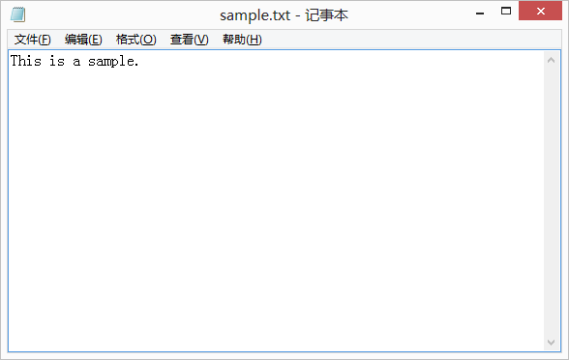
命令行方式运行程序

Slide 34
命令行方式运行程序
notepad sample.txt
notepad 程序如何得知，用户在以命令行方式运行它的时候，后面跟着什么参数？

Slide 35
命令行参数
将用户在CMD窗口输入可执行文件名的方式
启动程序时，跟在可执行文件名后面的那些
字符串，称为“命令行参数”。命令行参数
可以有多个，以空格分隔。比如，在CMD窗口敲：
copy file1.txt file2.txt
“copy”, “file1.txt”, “file2.txt”
就是命令行参数
如何在程序中获得命令行参数呢？

Slide 36
命令行参数
int main(int argc, char * argv[])
{
……
}
argc: 代表启动程序时，命令行参数的个数。C/C++语言规定，可执行程序程序本身的文件名，也算一个命令行参数，因此，argc的值至少是1。

Slide 37
命令行参数
int main(int argc, char * argv[])
{
……
}
argc: 代表启动程序时，命令行参数的个数。C/C++语言规定，可执行程序程序本身的文件名，也算一个命令行参数，因此，argc的值至少是1。
argv: 指针数组，其中的每个元素都是一个char* 类型的指针，该指针指向一个字符串，这个字符串里就存放着命令行参数。
例如，argv[0]指向的字符串就是第一个命令行参数，即可执行程序的文件名，argv[1]指向第二个命令行参数，argv[2]指向第三个命令行参数……。

Slide 38
#include <stdio.h>
int main(int argc, char * argv[])
{
for(int i = 0;i < argc; i ++ )
printf( "%s\n",argv[i]);
return 0;
}
将上面的程序编译成sample.exe，然后在控制台
窗口敲:
sample para1 para2 s.txt 5 “hello world”

Slide 39
#include <stdio.h>
int main(int argc, char * argv[])
{
for(int i = 0;i < argc; i ++ )
printf( "%s\n",argv[i]);
return 0;
}
将上面的程序编译成sample.exe，然后在控制台
窗口敲:
sample para1 para2 s.txt 5 “hello world”
输出结果就是：
sample
para1
para2
s.txt
5
hello world

Slide 40
位运算
信息科学技术学院《程序设计实习》 郭炜

Slide 41
基本概念
位运算：
用于对整数类型（int,char, long 等）变量中的某一位(bit)，
或者若干位进行操作。比如:

Slide 42
基本概念
位运算：
用于对整数类型（int,char, long 等）变量中的某一位(bit)，
或者若干位进行操作。比如:
1) 判断某一位是否为1

Slide 43
基本概念
位运算：
用于对整数类型（int,char, long 等）变量中的某一位(bit)，
或者若干位进行操作。比如:
1) 判断某一位是否为1
2) 只改变其中某一位，而保持其他位都不变。

Slide 44
基本概念
位运算：
用于对整数类型（int,char, long 等）变量中的
某一位(bit)，或者若干位进行操作。比如:
1) 判断某一位是否为1
2) 只改变其中某一位，而保持其他位都不变。
C/C++语言提供了六种位运算符来进行位运算操作：
& 按位与(双目)
| 按位或(双目)
^ 按位异或(双目)
~ 按位非(取反)(单目)
<< 左移(双目)
>> 右移(双目)

Slide 45
按位与 “&”
将参与运算的两操作数各对应的二进制位进行与操作，只有对应的两个二进位均为1时，结果的对应二进制位才为1，否则为0。

Slide 46
按位与 “&”
例如：表达式“21 & 18 ”的计算结果是16
(即二进制数10000)，因为：

Slide 47
按位与 “&”
例如：表达式“21 & 18 ”的计算结果是16
(即二进制数10000)，因为：
21 用二进制表示就是：
0000 0000 0000 0000 0000 0000 0001 0101
18 用二进制表示就是:
0000 0000 0000 0000 0000 0000 0001 0010
二者按位与所得结果是：
0000 0000 0000 0000 0000 0000 0001 0000

Slide 48
按位与 “&”
通常用来将某变量中的某些位清0且同时保留其他位不变。也可以用来获取某变量中的某一位。
例如，如果需要将int型变量n的低8位全置成0，而其余位不变，则可以执行：

Slide 49
按位与 “&”
通常用来将某变量中的某些位清0且同时保留其他位不变。也可以用来获取某变量中的某一位。
例如，如果需要将int型变量n的低8位全置成0，而其余位不变，则可以执行：
n = n & 0xffffff00;

Slide 50
按位与 “&”
通常用来将某变量中的某些位清0且同时保留其他位不变。也可以用来获取某变量中的某一位。
例如，如果需要将int型变量n的低8位全置成0，而其余位不变，则可以执行：
n = n & 0xffffff00;
也可以写成：
n &= 0xffffff00;

Slide 51
按位与 “&”
通常用来将某变量中的某些位清0且同时保留其他位不变。也可以用来获取某变量中的某一位。
例如，如果需要将int型变量n的低8位全置成0，而其余位不变，则可以执行：
n = n & 0xffffff00;
也可以写成：
n &= 0xffffff00;
如果n是short类型的，则只需执行：
n &= 0xff00;

Slide 52
按位与 “&”
如何判断一个int型变量n的第7位（从右往左，从0开始数）是否是1 ?

Slide 53
按位与 “&”
如何判断一个int型变量n的第7位（从右往左，从0开始数）是否是1 ?
只需看表达式 “n & 0x80”的值是否等于0x80即可。
0x80: 1000 0000

Slide 54
按位或 “|”
将参与运算的两操作数各对应的二进制位进行或操作，只有对应的两个二进位都为0时，结果的对应二进制位才是0，否则为1。

Slide 55
按位或 “|”
例如：表达式“21 | 18 ”的值是23，因为：

Slide 56
按位或 “|”
例如：表达式“21 | 18 ”的值是23，因为：
21： 0000 0000 0000 0000 0000 0000 0001 0101
18： 0000 0000 0000 0000 0000 0000 0001 0010
21|18: 0000 0000 0000 0000 0000 0000 0001 0111

Slide 57
按位或 “|”
按位或运算通常用来将某变量中的某些位置1且保留其他位不变。
例如，如果需要将int型变量n的低8位全置成1，而其余位不变，则可以执行：

Slide 58
按位或 “|”
按位或运算通常用来将某变量中的某些位置1且保留其他位不变。
例如，如果需要将int型变量n的低8位全置成1，而其余位不变，则可以执行：
n |= 0xff;
0xff: 1111 1111

Slide 59
按位异或 “^”
将参与运算的两操作数各对应的二进制位进行异或操作，
即只有对应的两个二进位不相同时，结果的对应二进制
位才是1，否则为0。
例如：表达式“21 ^ 18 ”的值是7(即二进制数111)。
21： 0000 0000 0000 0000 0000 0000 0001 0101
18： 0000 0000 0000 0000 0000 0000 0001 0010
21^18: 0000 0000 0000 0000 0000 0000 0000 0111

Slide 60
按位异或 “^”
按位异或运算通常用来将某变量中的某些位取反，且保留其他位不变。
例如，如果需要将int型变量n的低8位取反，而其余位不变，则可以执行：
n ^= 0xff;
0xff: 1111 1111

Slide 61
按位异或 “^”
异或运算的特点是：
如果 a^b=c，那么就有 c^b = a以及c^a=b。(穷举法可证)
此规律可以用来进行最简单的加密和解密。

Slide 62
按位异或 “^”
另外异或运算还能实现不通过临时变量，就能交换两个变量的值：
int a = 5, b = 7;
a = a ^ b;
b = b ^ a;
a = a ^ b;
即实现a,b值交换。穷举法可证。

Slide 63
按位非 “~”
按位非运算符“~”是单目运算符。
其功能是将操作数中的二进制位0变成1，1变成0。
例如，表达式“~21”的值是整型数 0xffffffea
21： 0000 0000 0000 0000 0000 0000 0001 0101
~21： 1111 1111 1111 1111 1111 1111 1110 1010

Slide 64
左移运算符 “<<”
表达式：
a << b
的值是：将a各二进位全部左移b位后得到的值。左移时，高位丢弃，低位补0。a 的值不因运算而改变。

Slide 65
左移运算符 “<<”
例如:
9 << 4
9的二进制形式：
0000 0000 0000 0000 0000 0000 0000 1001
因此，表达式“9<<4”的值，就是将上面的二进制数左移4位，得：
0000 0000 0000 0000 0000 0000 1001 0000
即为十进制的144。

Slide 66
左移运算符 “<<”
实际上，左移1位，就等于是乘以2，左移n位，就等于是乘以2^{n}。而左移操作比乘法操作快得多。

Slide 67
右移运算符 “>>”
表达式：
a >> b
的值是：将a各二进位全部右移b位后得到的值。右移时，移出最右边的位就被丢弃。 a 的值不因运算而改变。

Slide 68
右移运算符 “>>”
表达式：
a >> b
的值是：将a各二进位全部右移b位后得到的值。右移时，移出最右边的位就被丢弃。 a 的值不因运算而改变。
对于有符号数，如long,int,short,char类型变量，在右移时，符号位（即最高位）将一起移动，并且大多数C/C++编译器规定，如果原符号位为1，则右移时高位就补充1，原符号位为0，则右移时高位就补充0。

Slide 69
右移运算符 “>>”
实际上，右移n位，就相当于左操作数除以2^{n}，并且将结果往小里取整。
-25 >> 4 = -2
-2 >> 4 = -1
18 >> 4 = 1

Slide 70
#include <stdio.h>
int main()
{
int n1 = 15;
short n2 = -15;
unsigned short n3 = 0xffe0;
char c = 15;
n1 = n1>>2;
n2 >>= 3;
n3 >>= 4;
c >>= 3;
printf( "n1=%d,n2=%x,n3=%x,c=%x",n1,n2,n3,c);
}

Slide 71
#include <stdio.h>
int main()
{
int n1 = 15;
short n2 = -15;
unsigned short n3 = 0xffe0;
char c = 15;
n1 = n1>>2;
n2 >>= 3;
n3 >>= 4;
c >>= 3;
printf( "n1=%d,n2=%x,n3=%x,c=%x",n1,n2,n3,c);
} //输出结果是：n1=3,n2=fffffffe,n3=ffe,c=1

Slide 72
n1: 0000 0000 0000 0000 0000 0000 0000 1111
n1 >>= 2: 变成3
0000 0000 0000 0000 0000 0000 0000 0011
n2: 1111 1111 1111 0001
n2 >>= 3: 变成 fffffffe, 即-2
1111 1111 1111 1110
n3: 1111 1111 1110 0000
n3 >>= 4: 变成 ffe
0000 1111 1111 1110
c: 0000 1111
c >>= 3; 变成1
0000 0001
int n1 = 15;
short n2 = -15;
unsigned short n3 = 0xffe0;
char c = 15;

Slide 73
思考题：
有两个int型的变量a和n(0 <= n <= 31)，
要求写一个表达式，使该表达式的值和a的第n位相同。

Slide 74
思考题：
有两个int型的变量a和n(0 <= n <= 31)，
要求写一个表达式，使该表达式的值和a的第n位相同。
答案：
( a >> n ) & 1

Slide 75
思考题：
有两个int型的变量a和n(0 <= n <= 31)，
要求写一个表达式，使该表达式的值和a的第n位相同。
a
b₃₁
b₃₀
……
b_{n}
……
b₀
答案：
( a >> n ) & 1

Slide 76
思考题：
有两个int型的变量a和n(0 <= n <= 31)，
要求写一个表达式，使该表达式的值和a的第n位相同。
a
b₃₁
b₃₀
……
b_{n}
……
b₀
答案：
( a >> n ) & 1
a>>n
b₃₁
b₃₁
……
b_{i}
……
b_{n}

Slide 77
思考题：
有两个int型的变量a和n(0 <= n <= 31)，
要求写一个表达式，使该表达式的值和a的第n位相同。
a
b₃₁
b₃₀
……
b_{n}
……
b₀
答案：
( a >> n ) & 1
a>>n
b₃₁
b₃₁
……
b_{i}
……
b_{n}
(a>>n) & 1
0
0
……
0
……
b_{n}

Slide 78
思考题：
有两个int型的变量a和n(0 <= n <= 31)，
要求写一个表达式，使该表达式的值和a的第n位相同。
另一答案：
(a & (1 << n )) >> n
有无bug?

